Slide 1
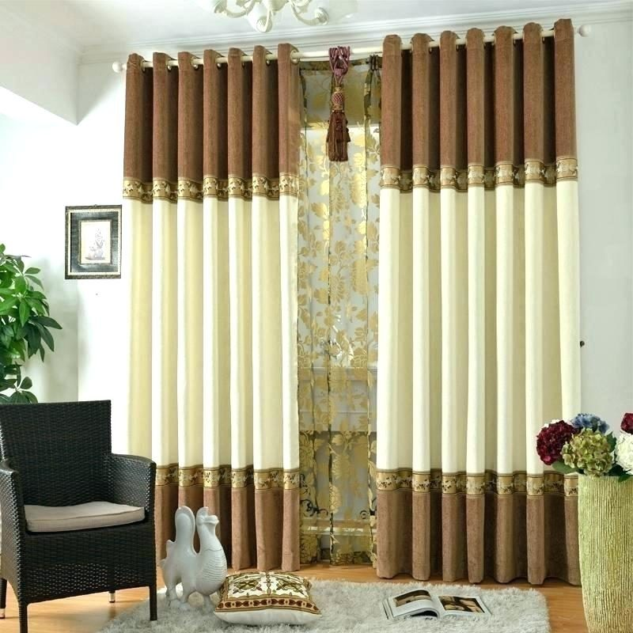

Slide 2
আসছালামু আলাইকুম

Slide 3
পরিচিতি
দেলওয়ার হোসেন
সহ শিক্ষক
কয়রাহাটি লালারপাড় দাখিল মাদ্রাসা
হালুয়াঘাট,ময়মনসিংহ
অস্টম শ্রেনী
বিষয়- বিজ্ঞান
তৃতীয় - অধ্যায়
পাঠ-ব্যাপন
সময়- 40 মিনিট

Slide 4
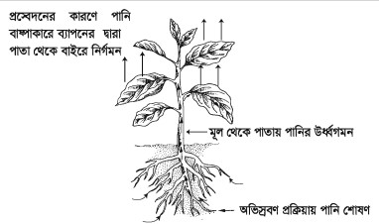
উপরের চিত্র গুলোতে কি দেখতে পাচ্ছ ?

Slide 5
ব্যাপন

Slide 6
শিখনফল
ব্যাপন কি তা বলতে পারবে।
ব্যাপন প্রক্রিয়া ব্যাখ্যা করতে পারবে।
ব্যাপনের গুরুত্ব লিখতে পারবে।

Slide 7
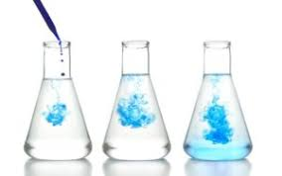
অধিক ঘনত্ত্বের স্থান থেকে কম ঘনত্ব স্থানে ছড়িয়ে যাওয়ার প্রক্রিয়াকে ব্যাপন বলে।

Slide 8
একটি ভিডিও ক্লিপ দেখি

Slide 9
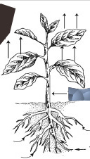

Slide 10
ব্যাপনের গুরুত্ত্ব লিখে আনবে ।

Slide 11
ধন্যবাদ

